Slide 1

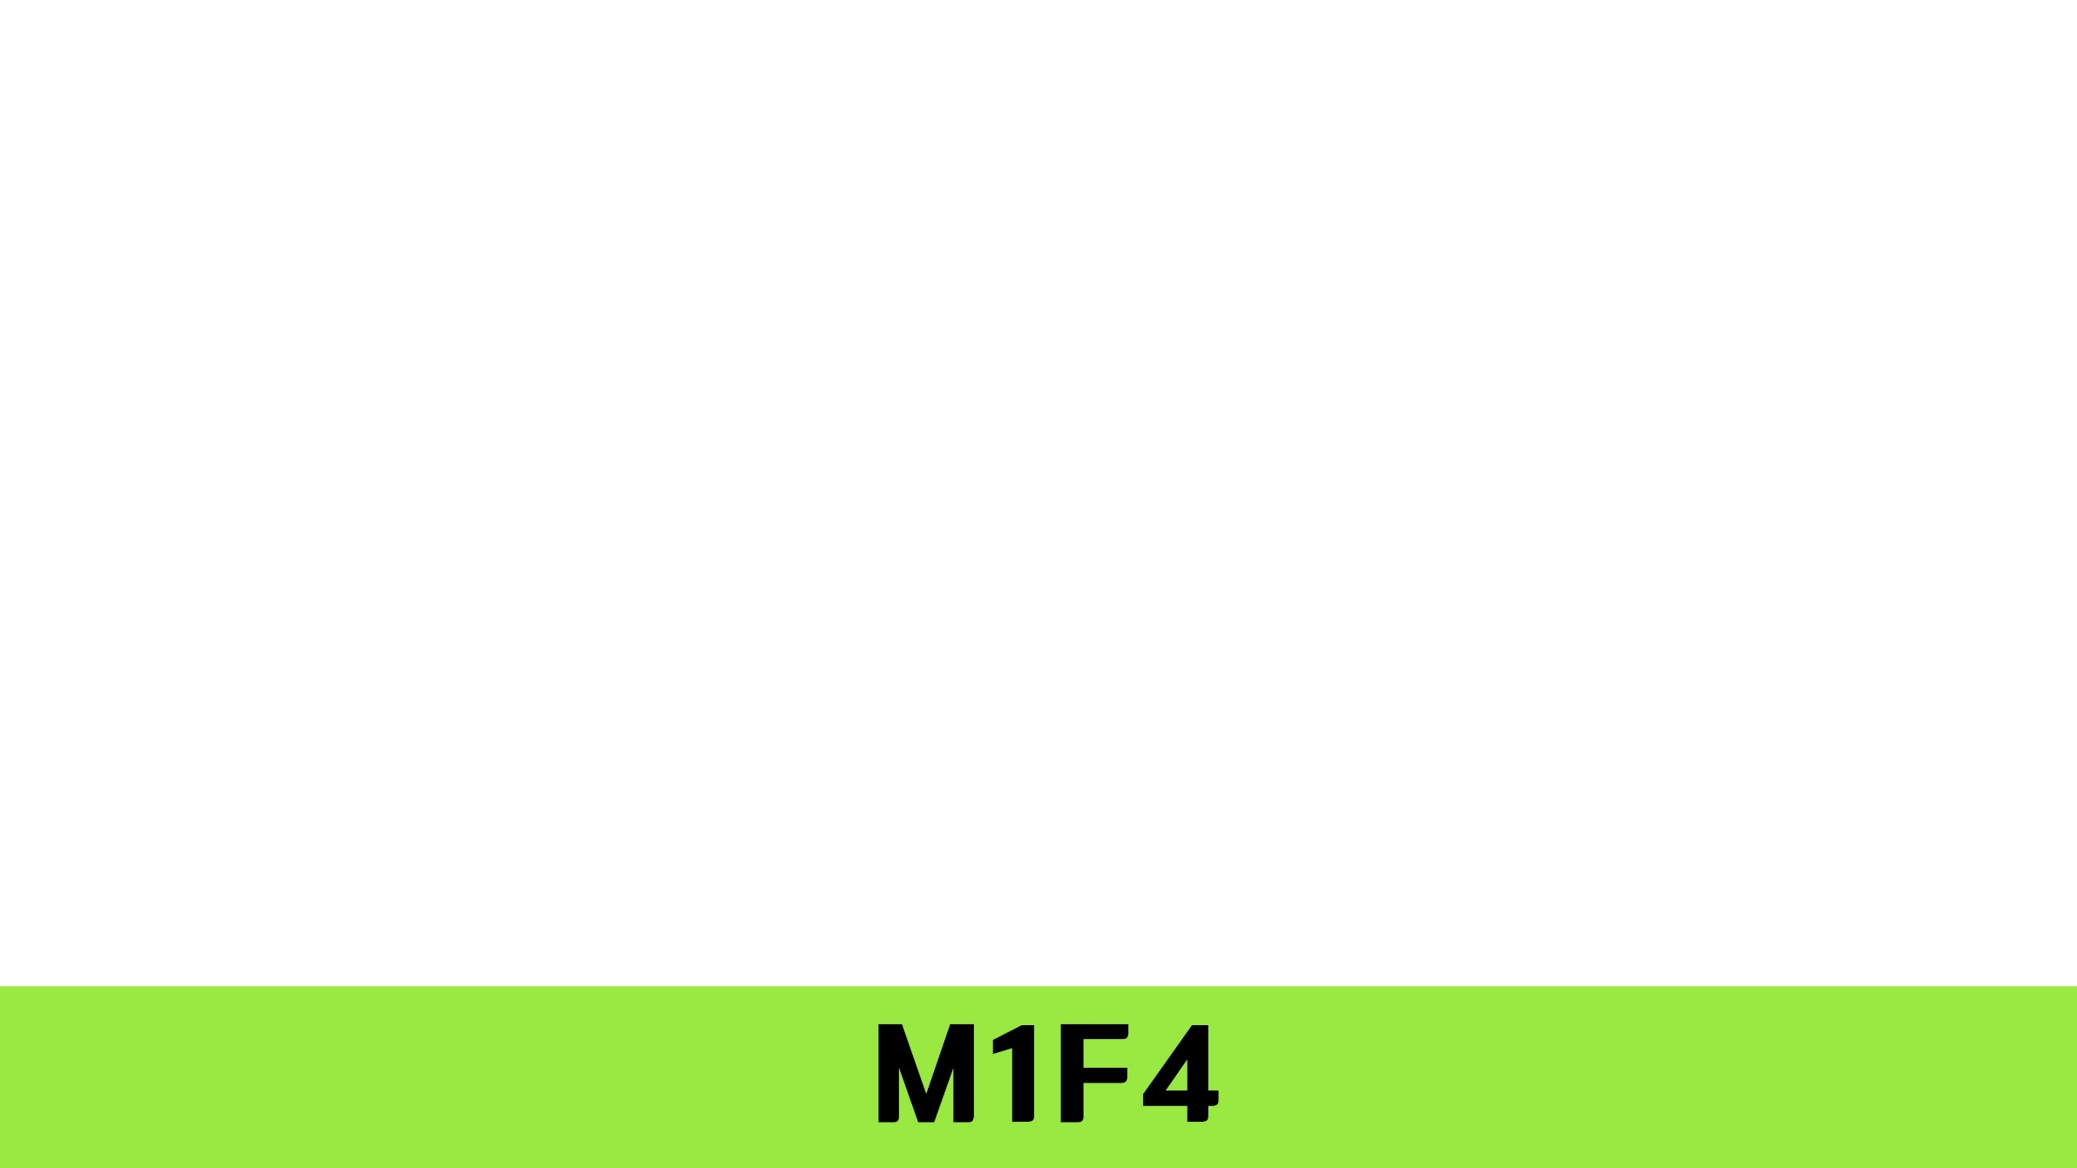

Slide 2




TABLE OF
CONT ENTS
1
2
3
프로젝트 소개
웹페이지 설계
웹페이지 시연
팀 구성도
제작동기
‘배워보다’ 소개
스케줄
WBS
UML
스토리보드
a
b
c
a
b
c
d
4
후기

Slide 3


Slide 4
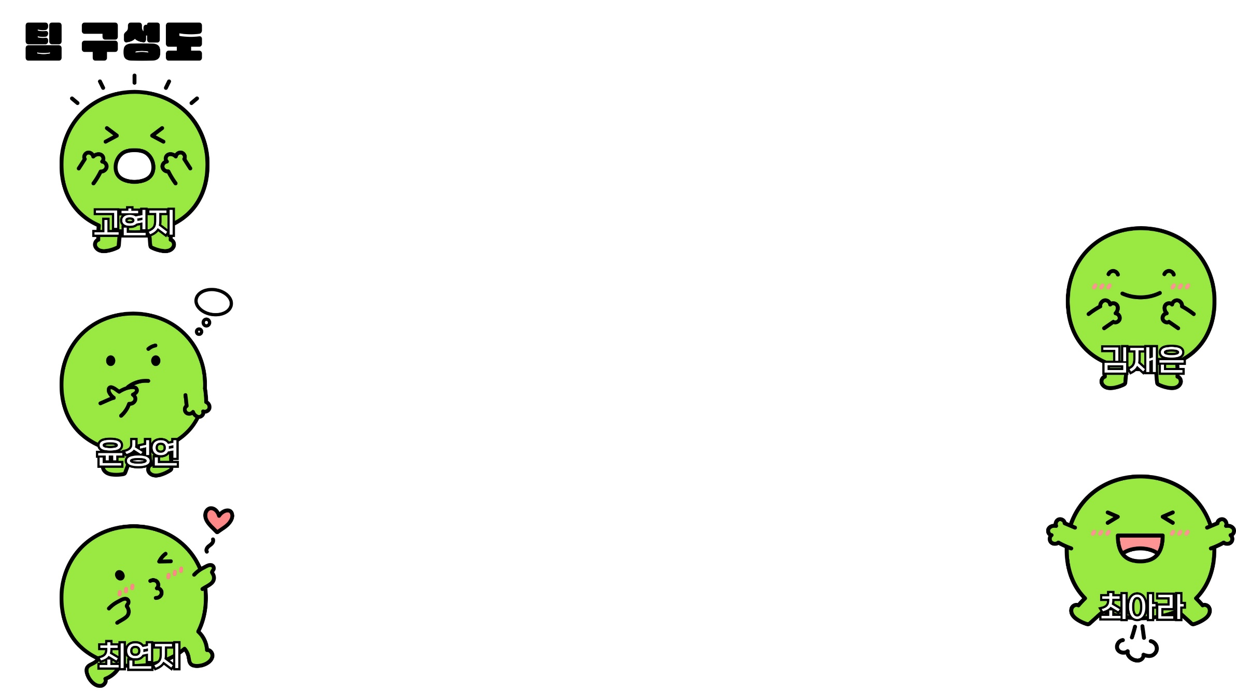
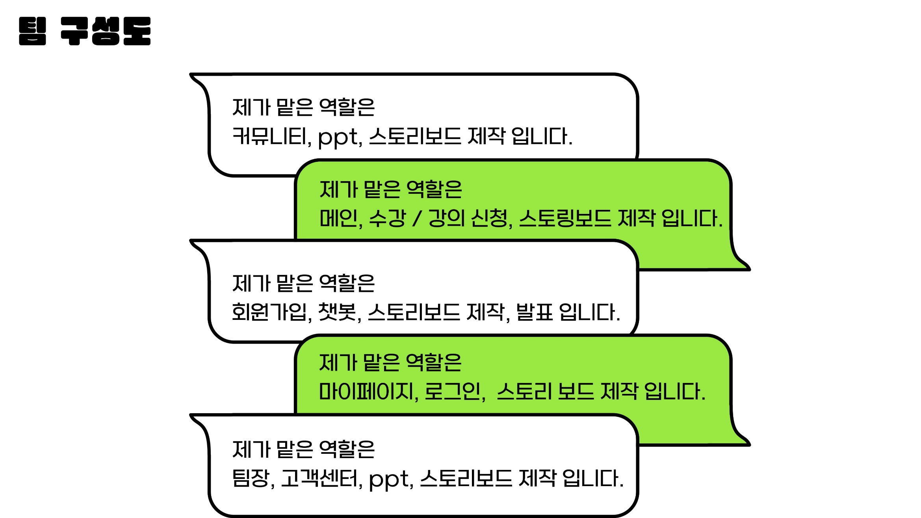

Slide 5
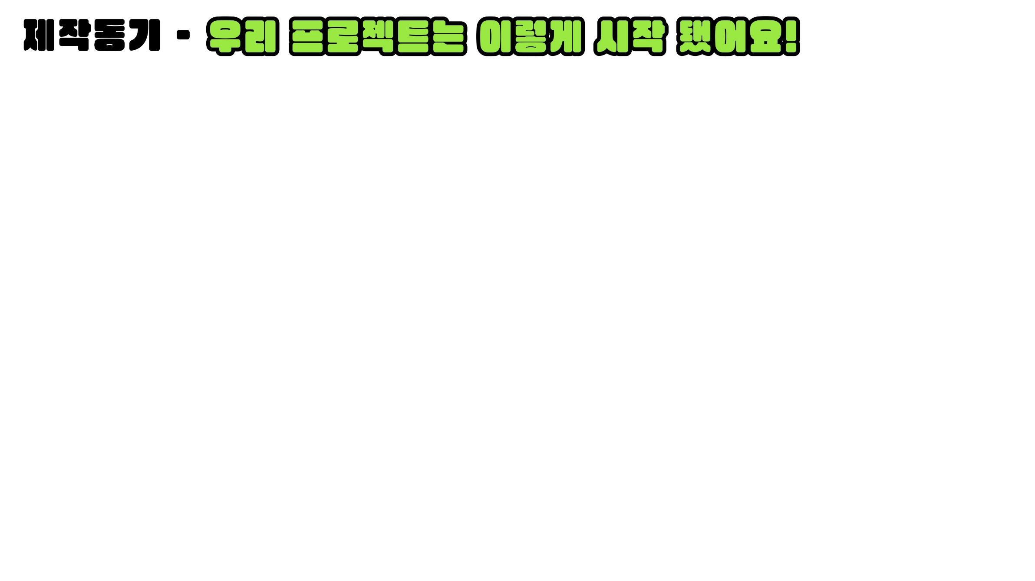
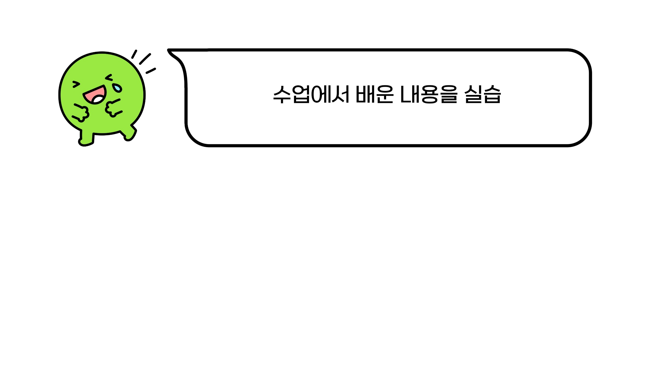
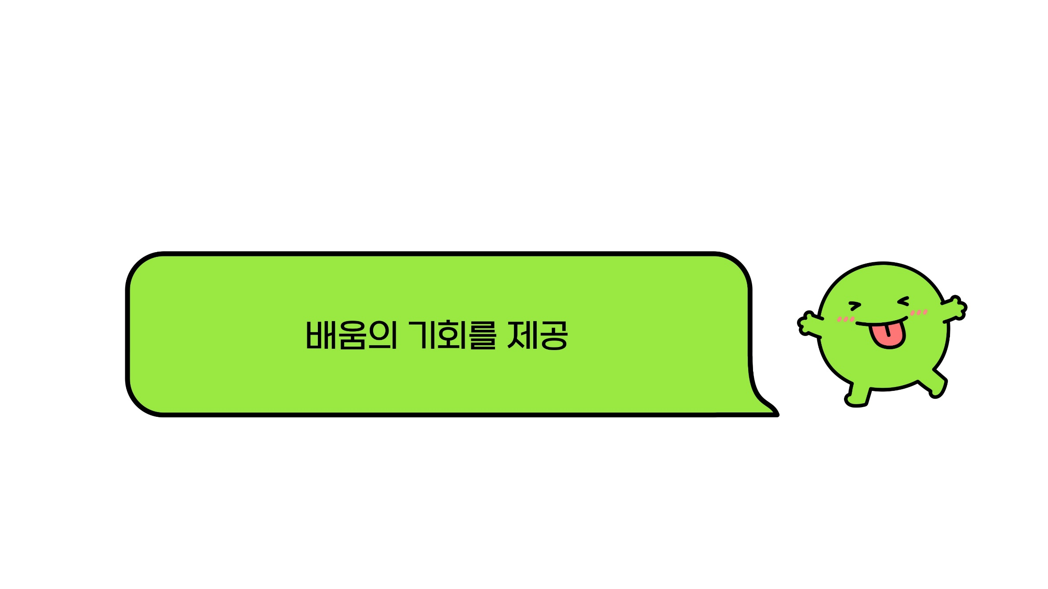
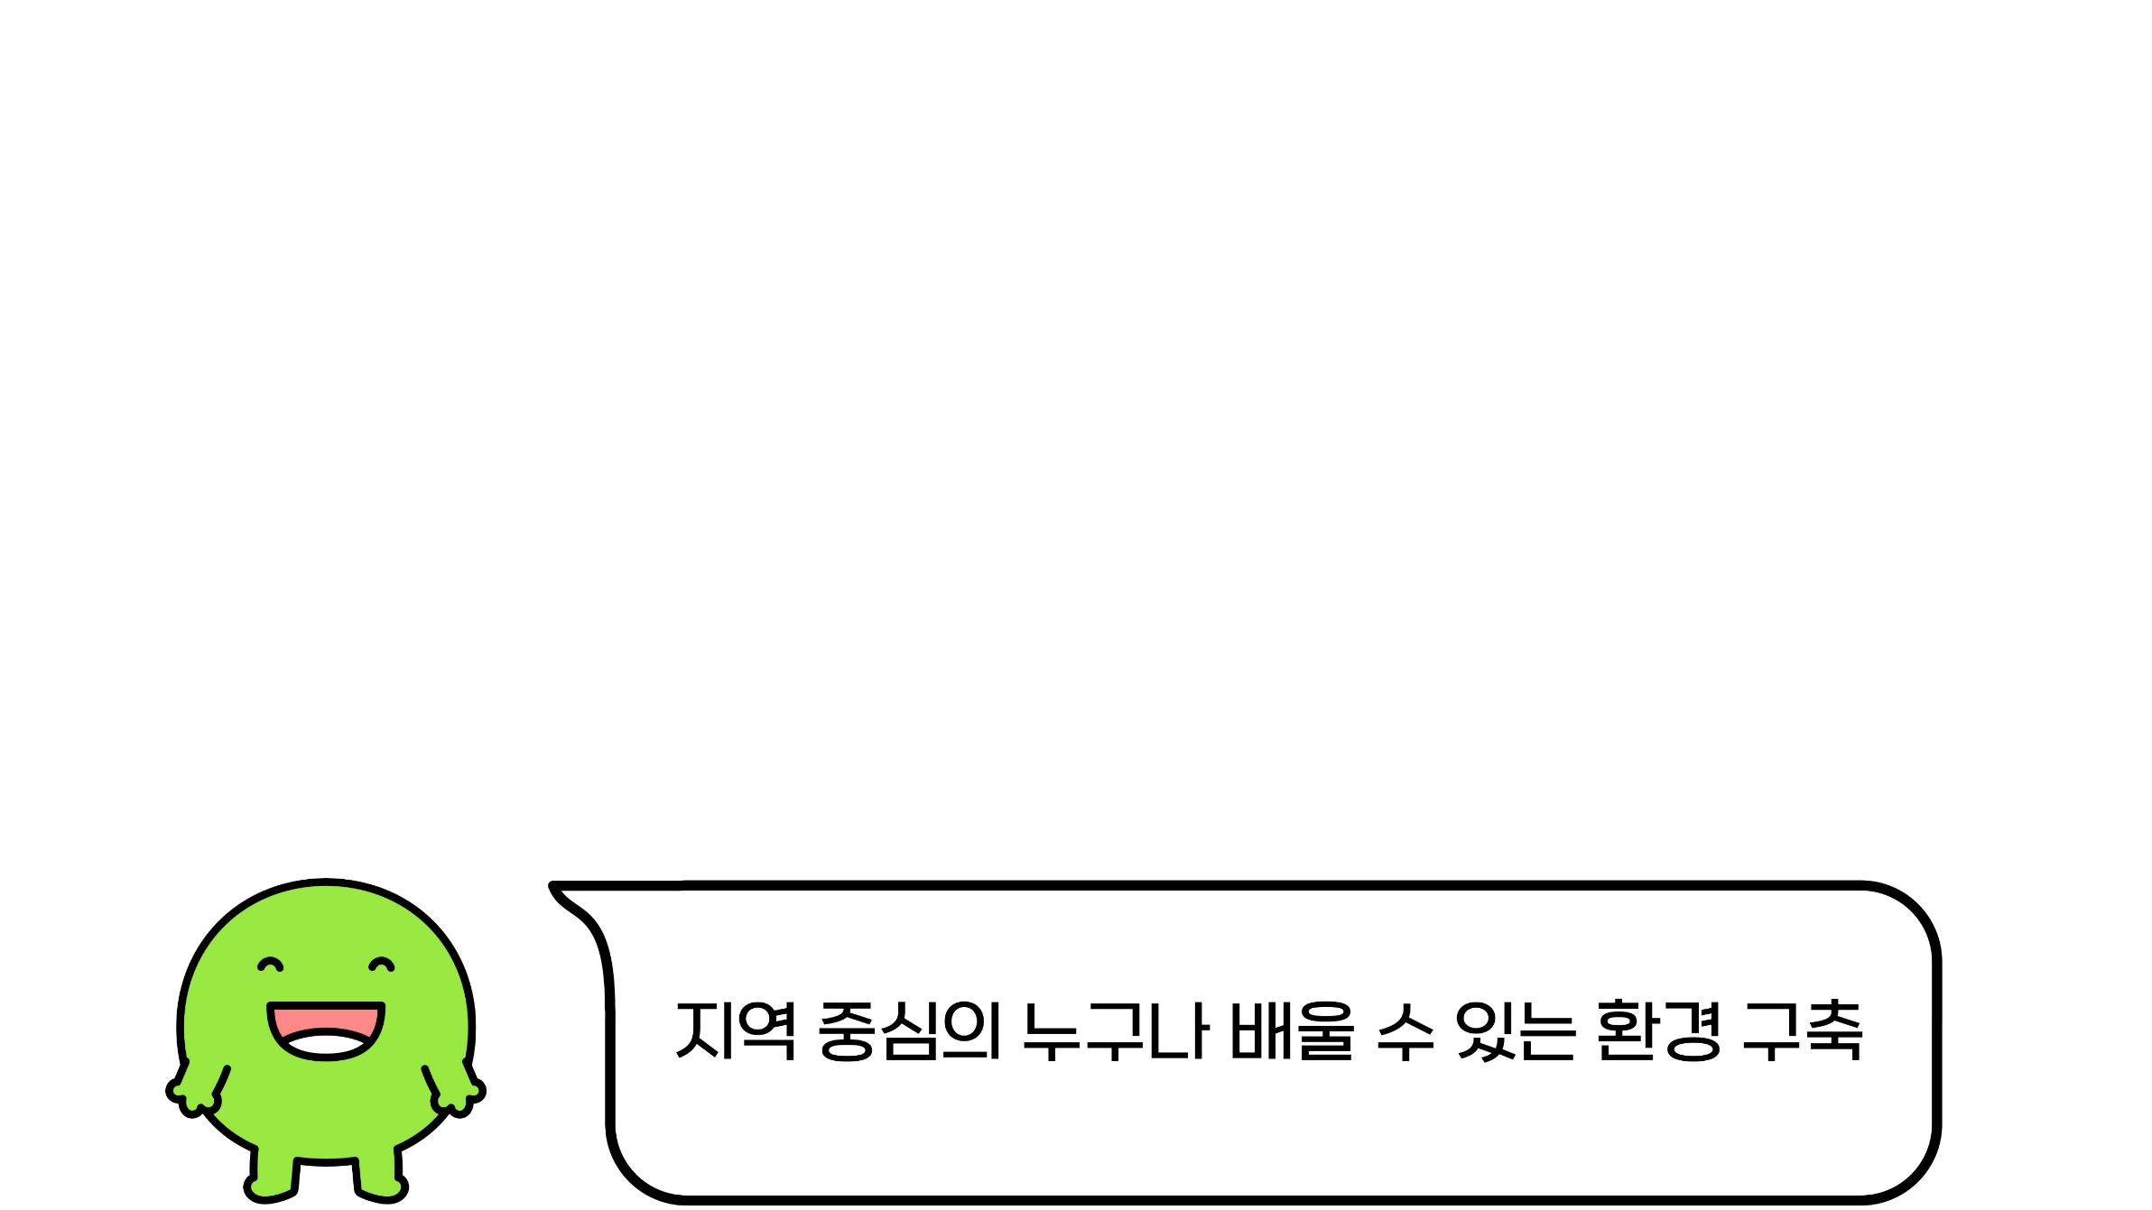

Slide 6
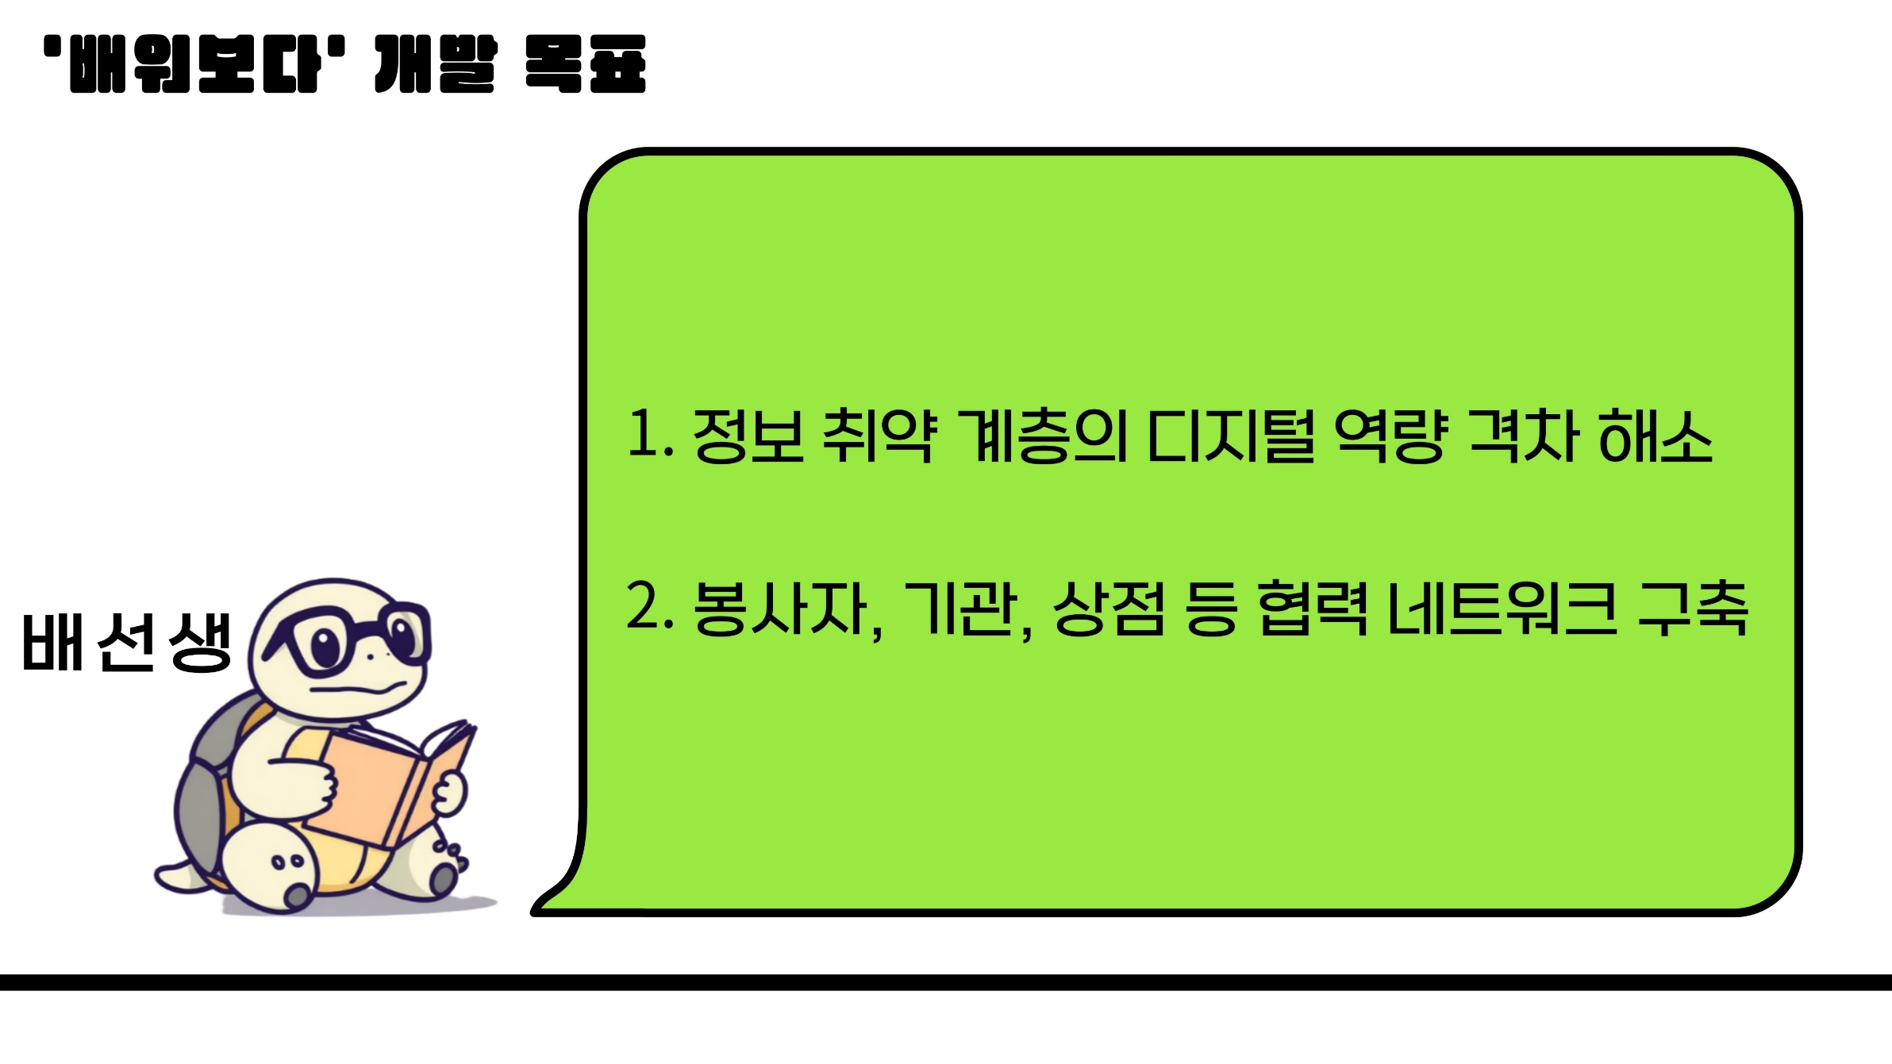

Slide 7
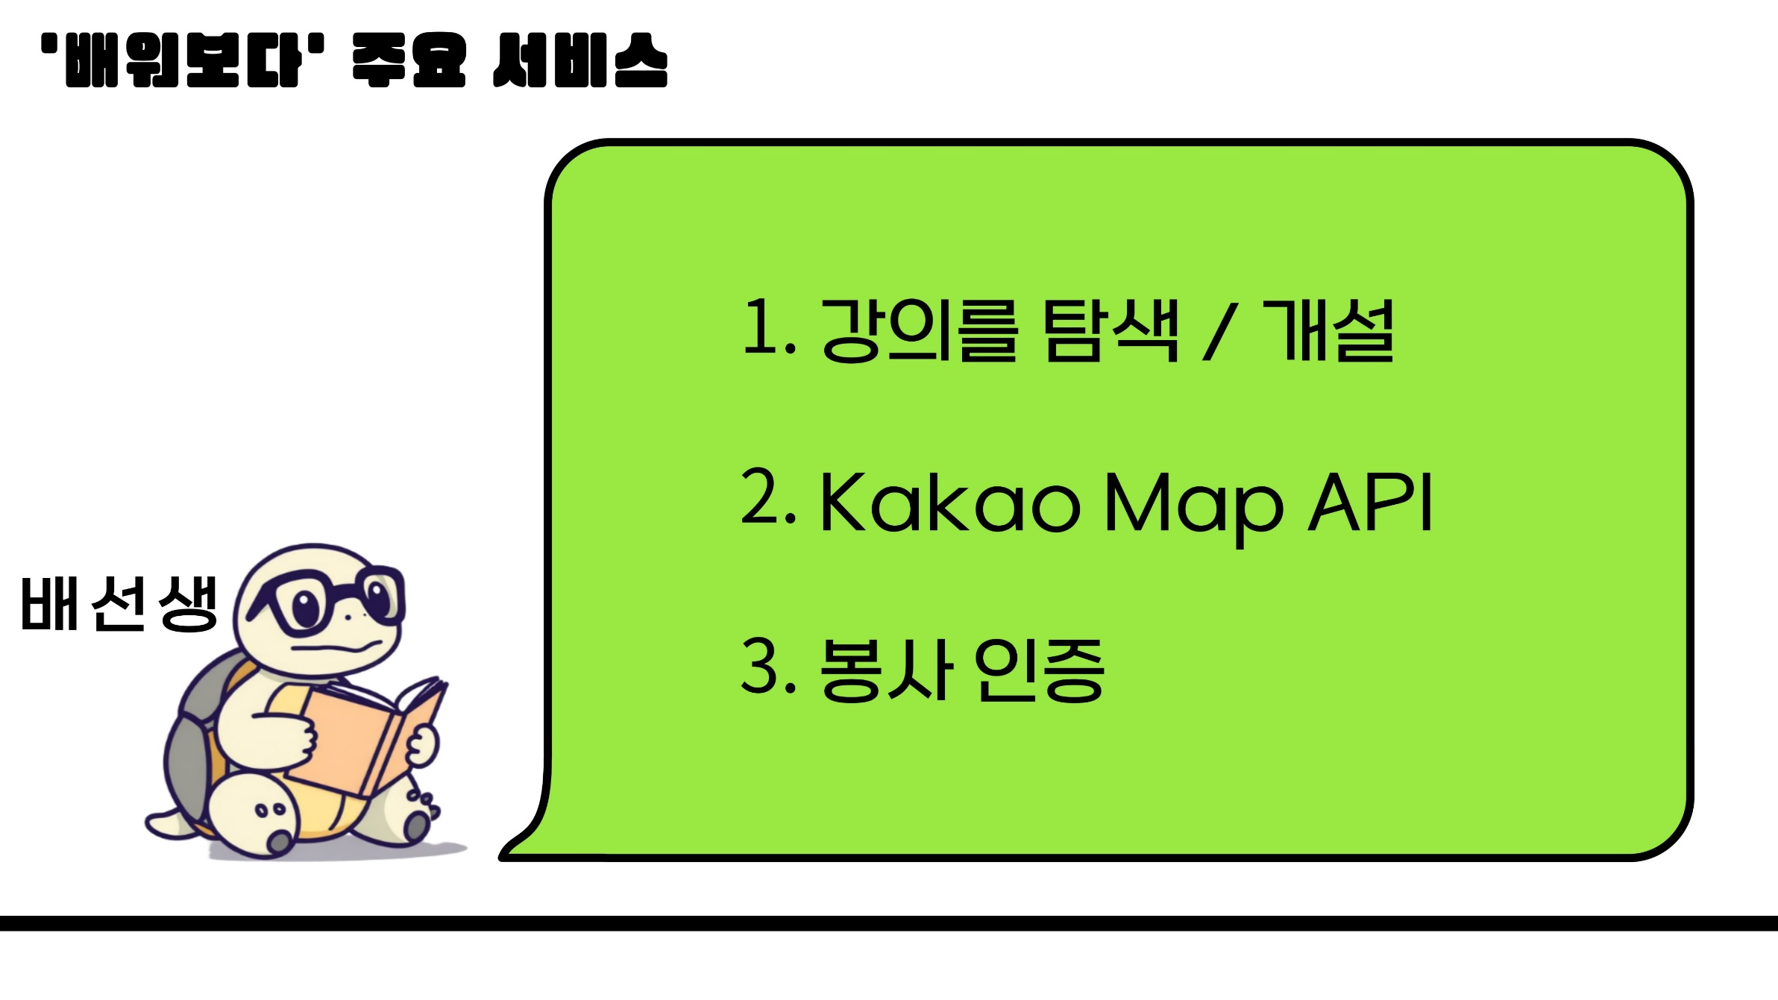

Slide 8
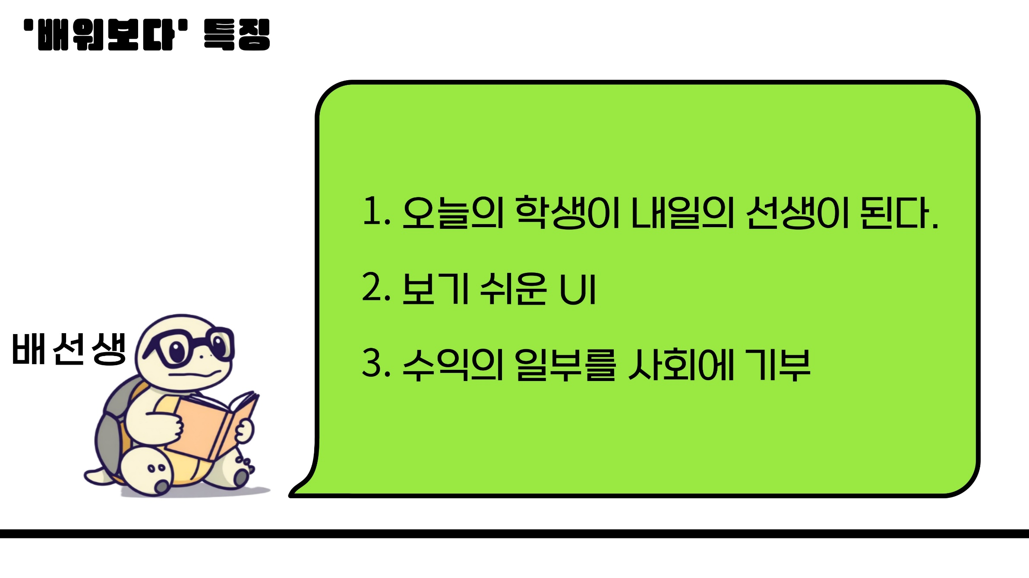

Slide 9


Slide 10
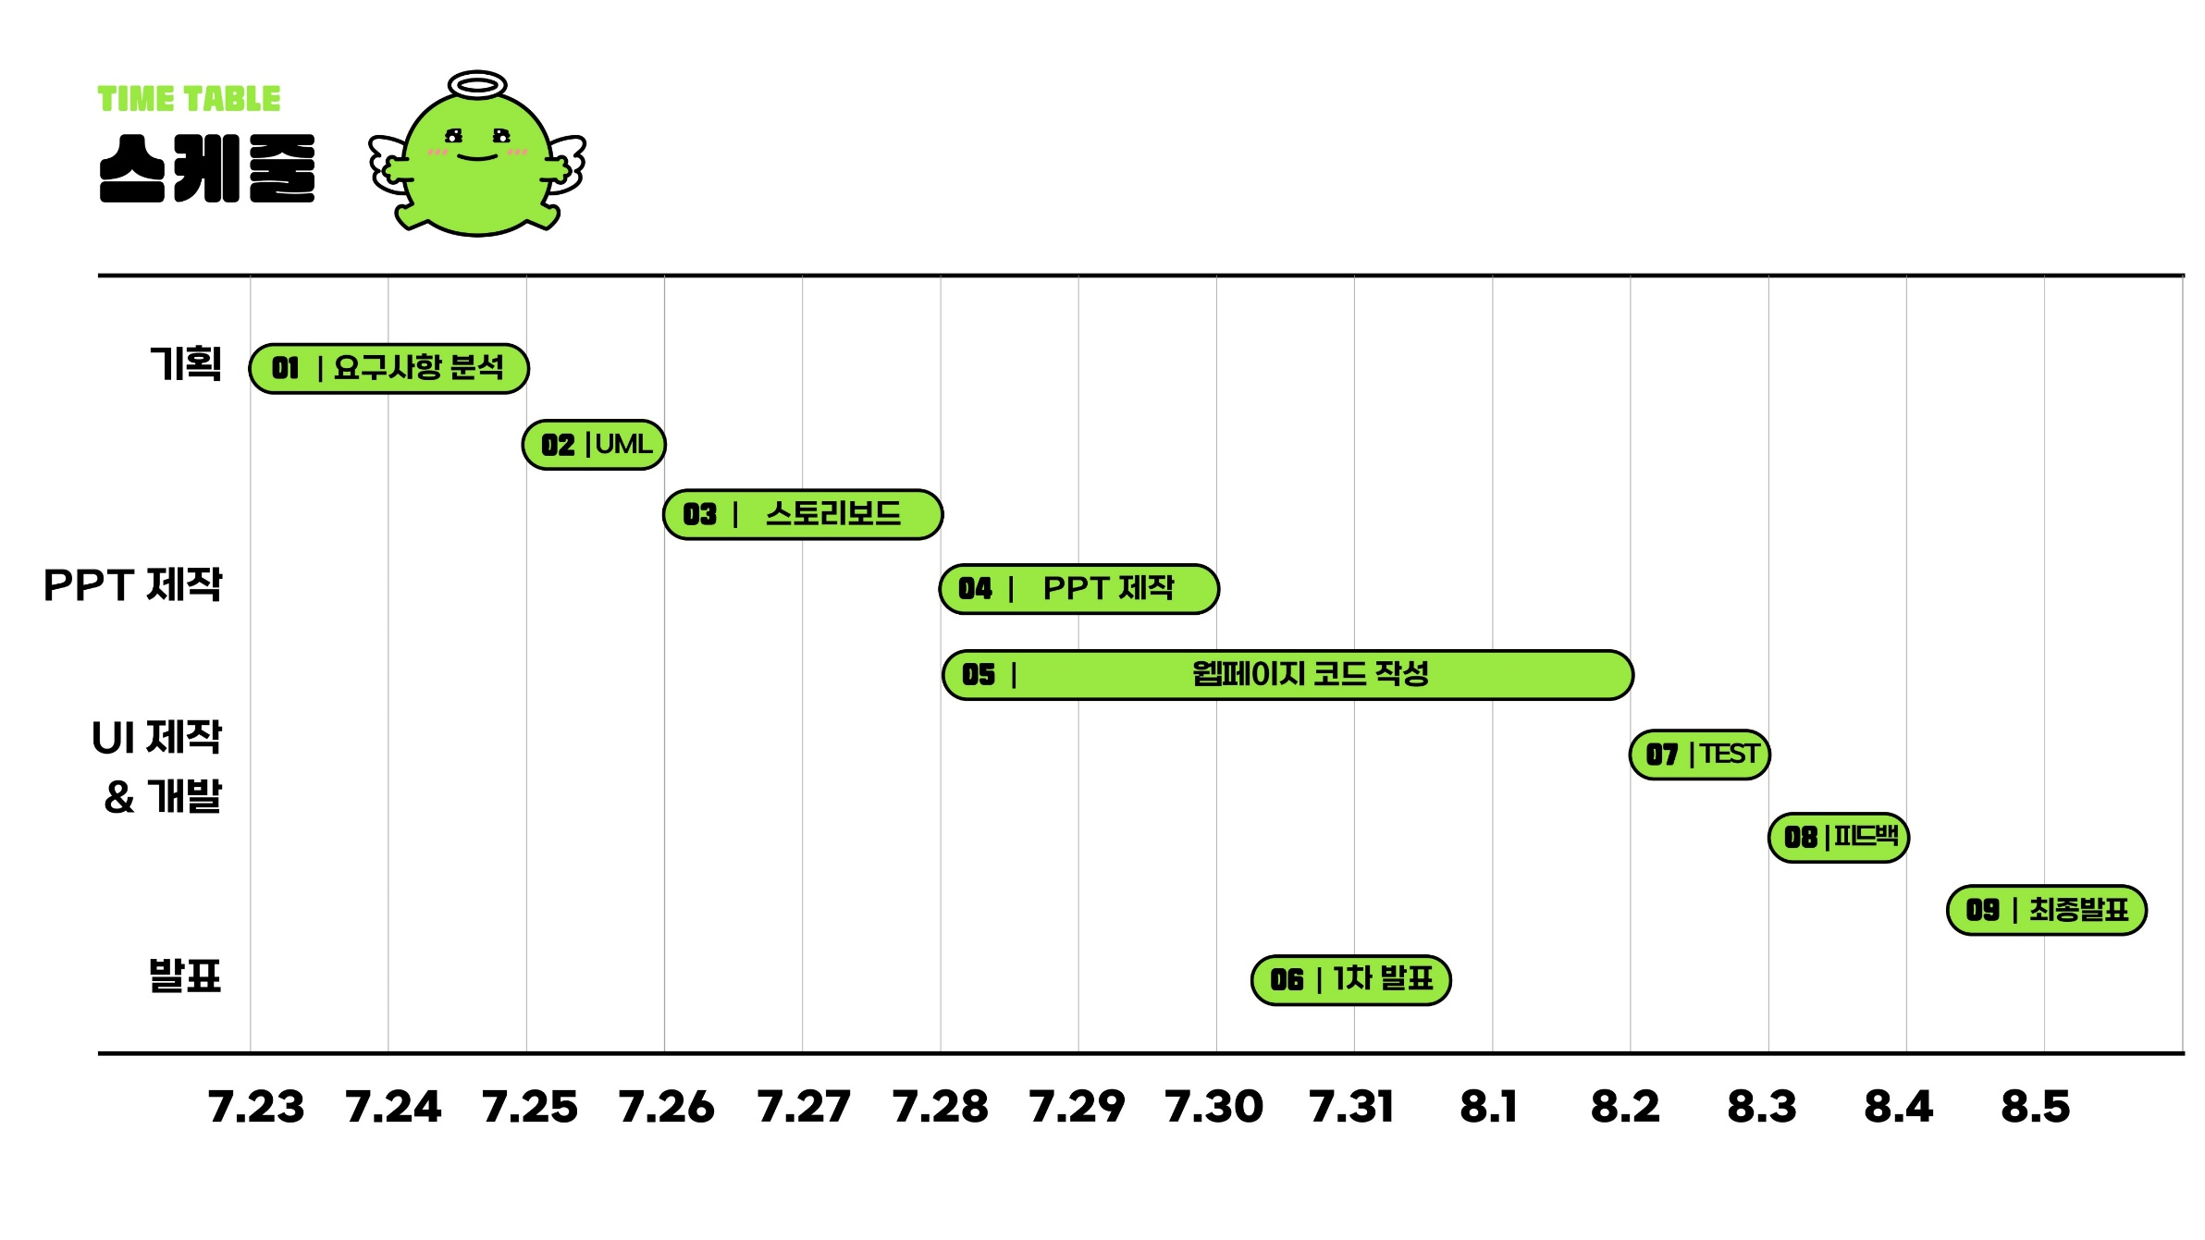

Slide 11
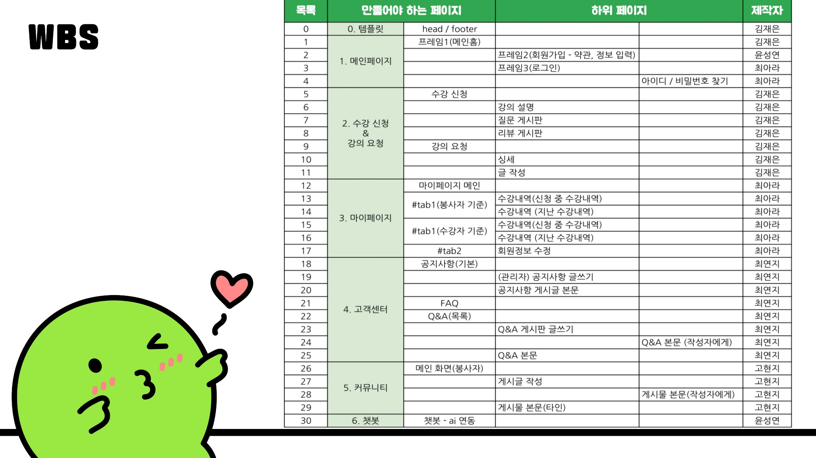
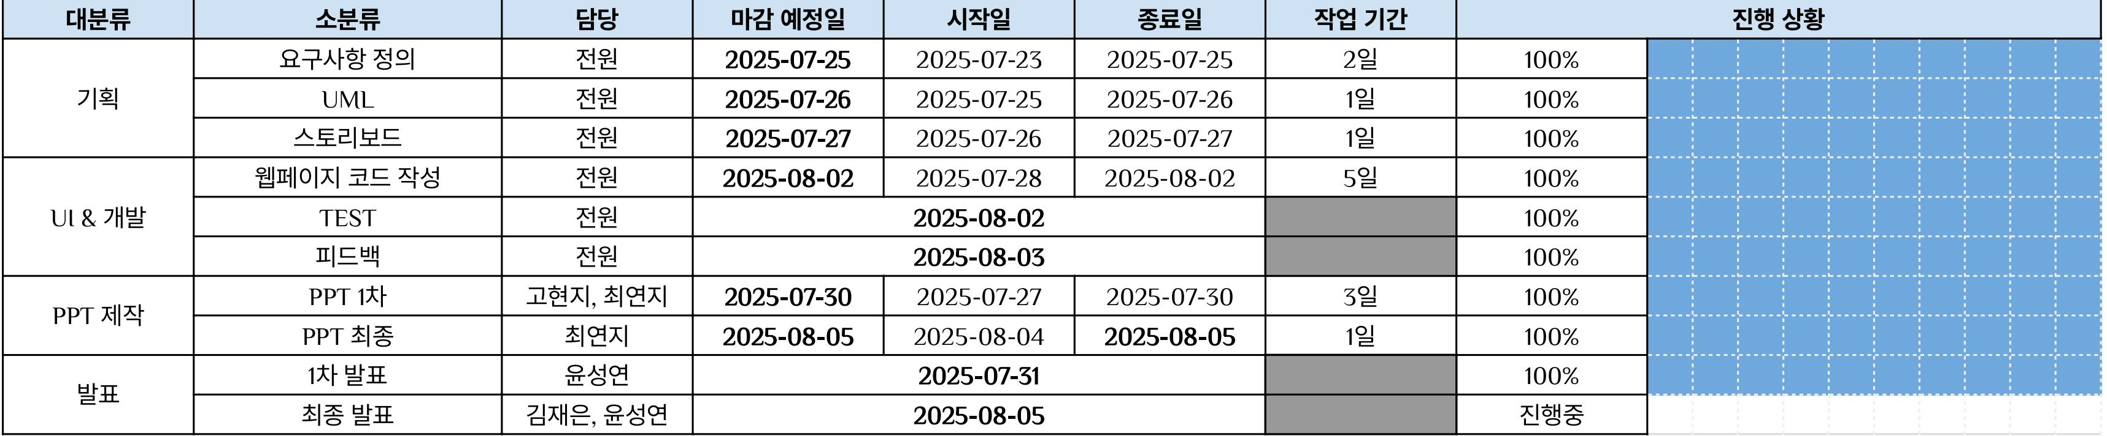

Slide 12
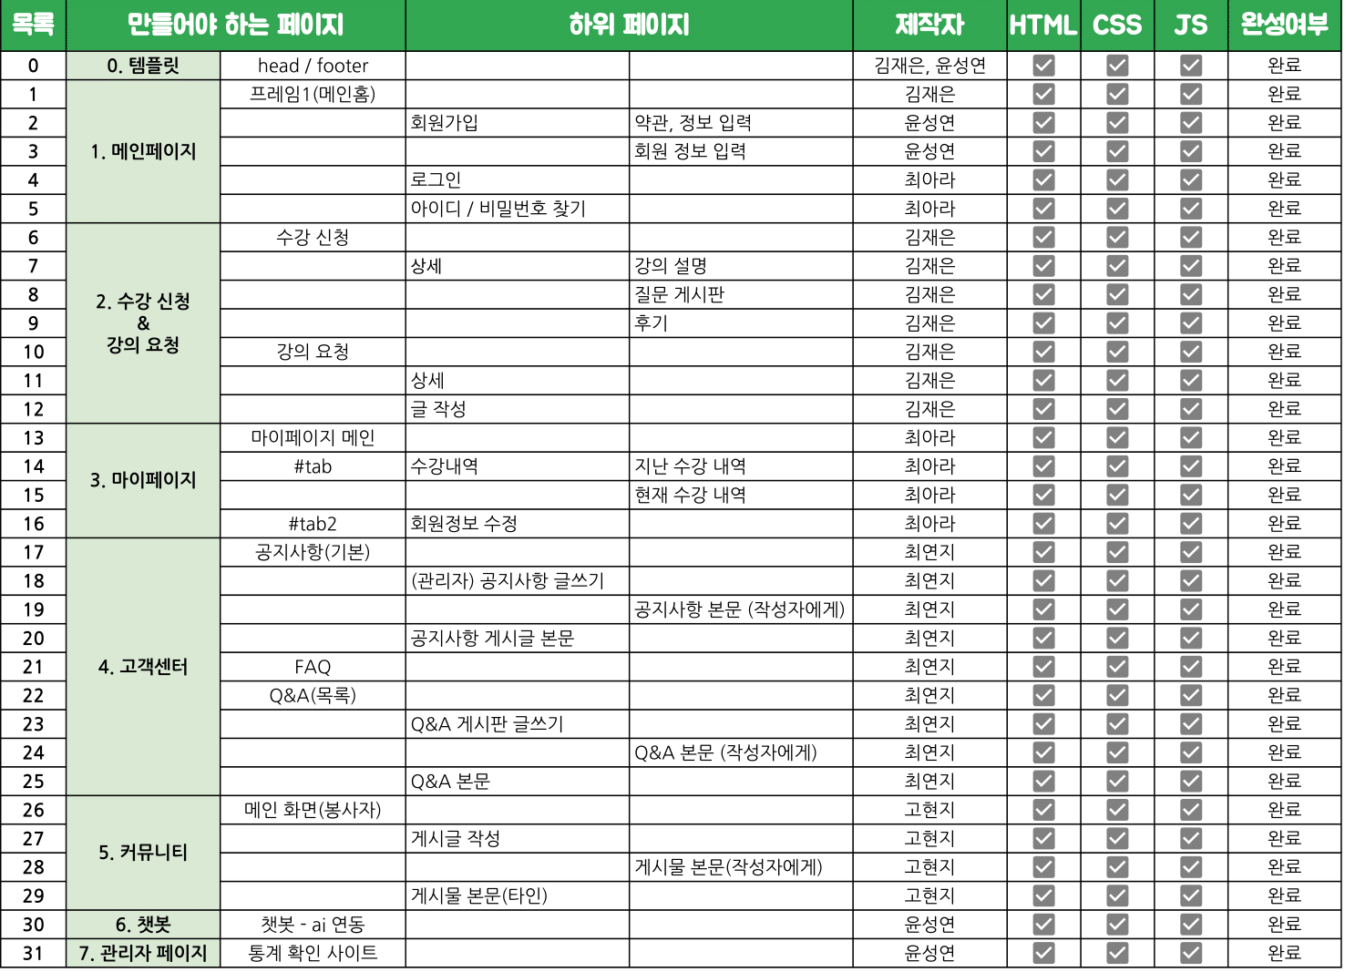
요구사항 명세서

Slide 13
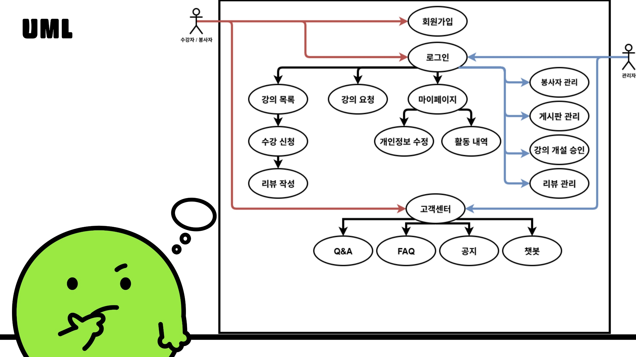
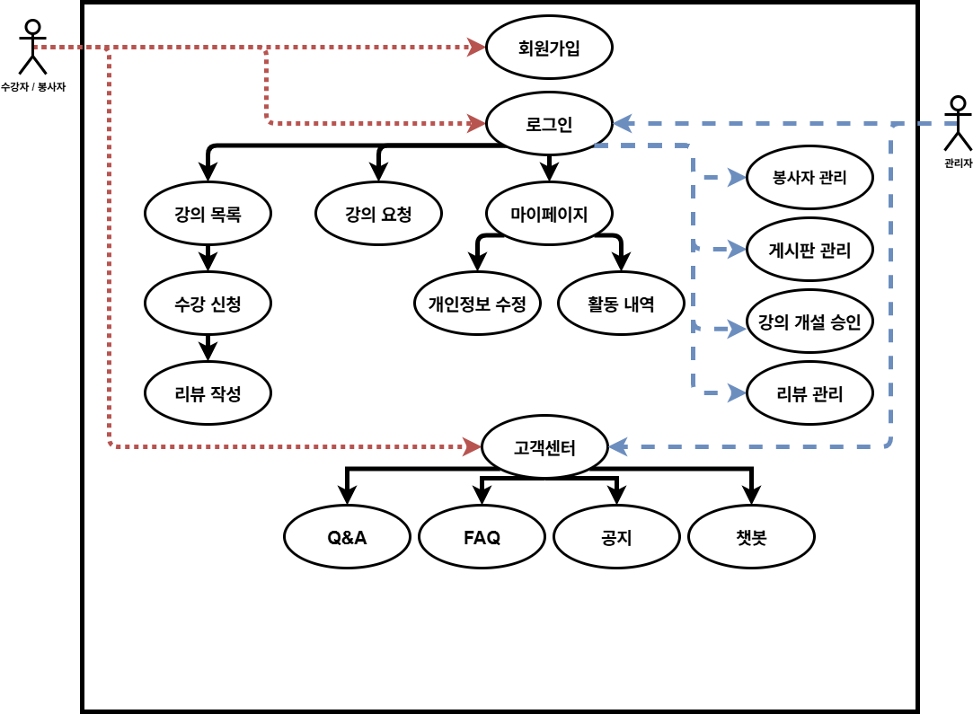

수강자/봉사자 :
관리자 :
공통 :

Slide 14
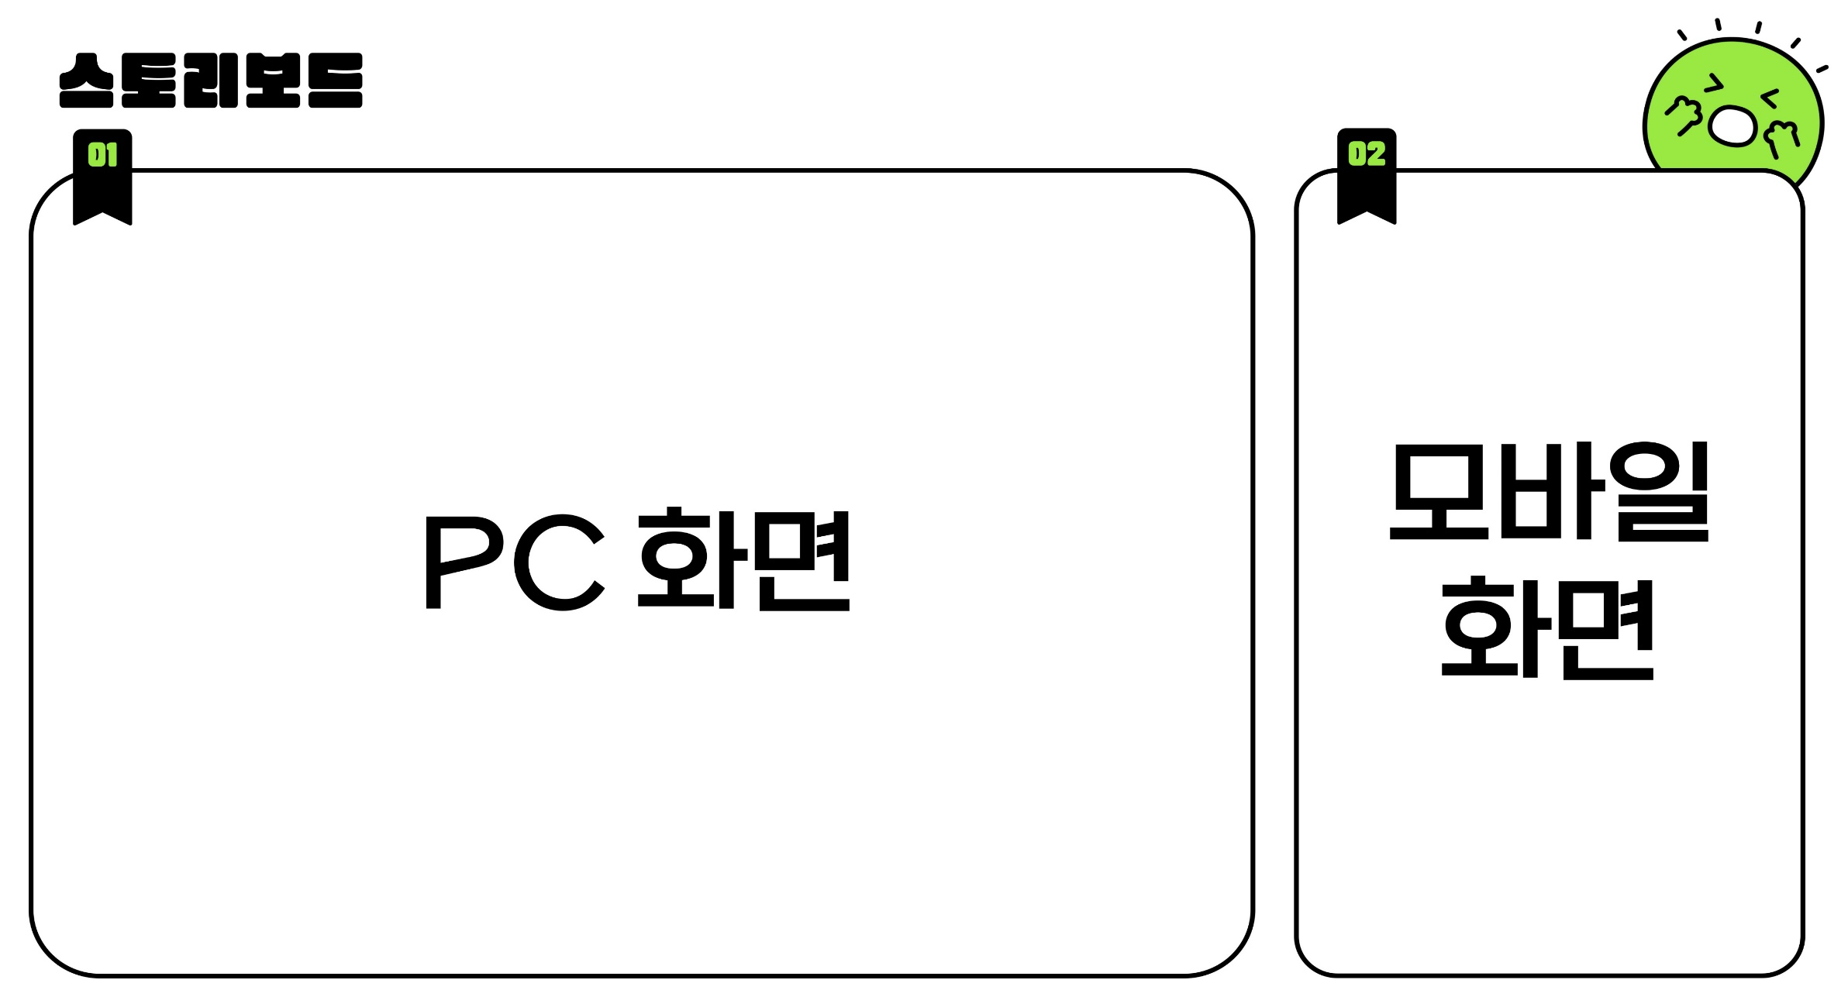

Slide 15

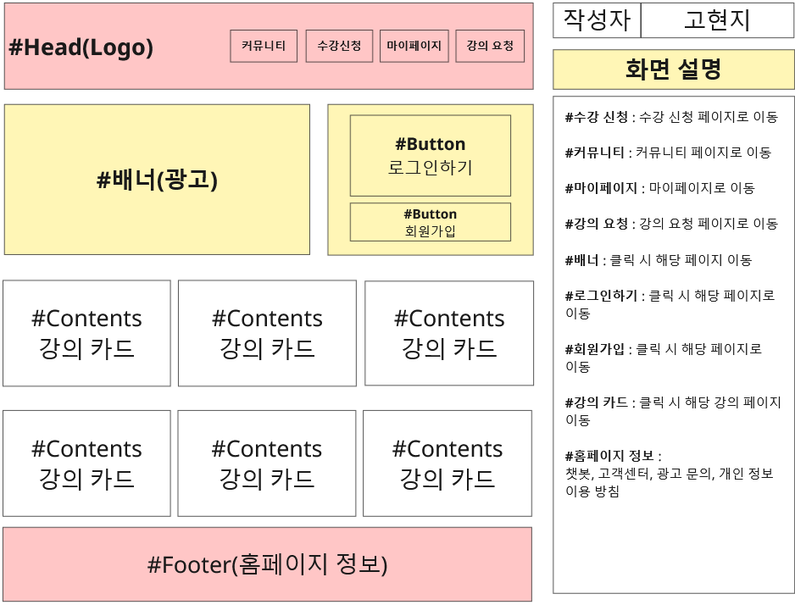

Slide 16

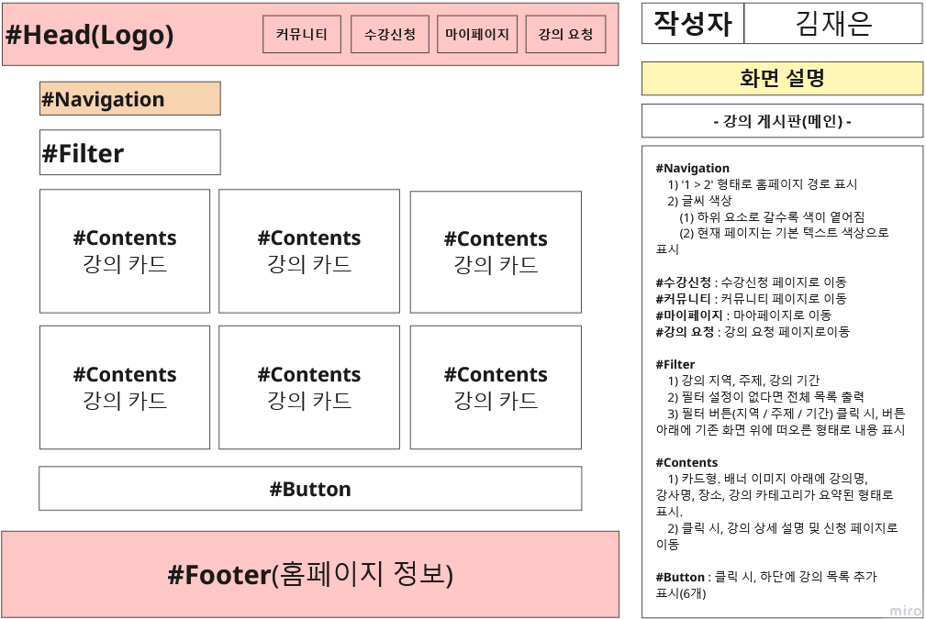

Slide 17

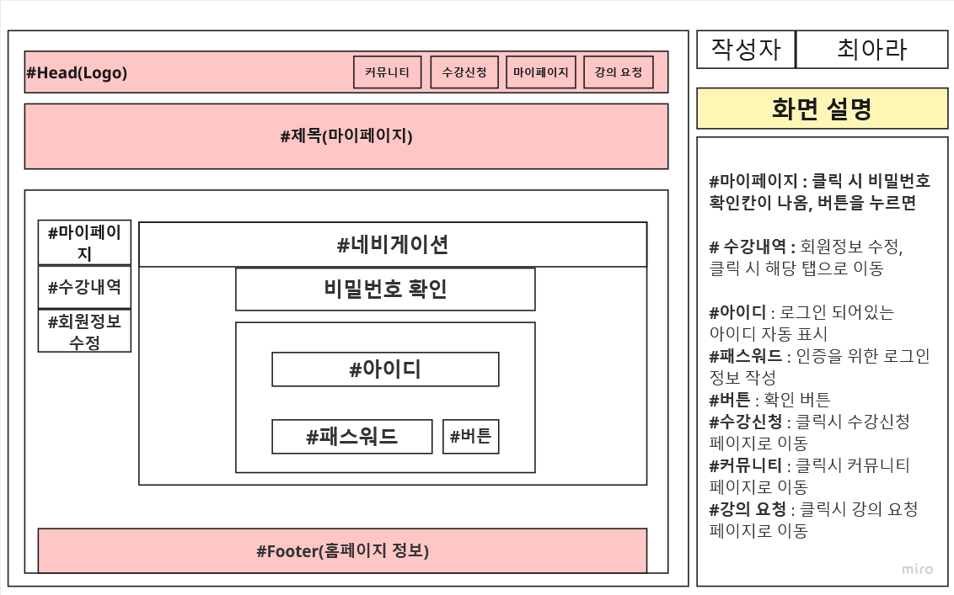
Notes:
.

Slide 18
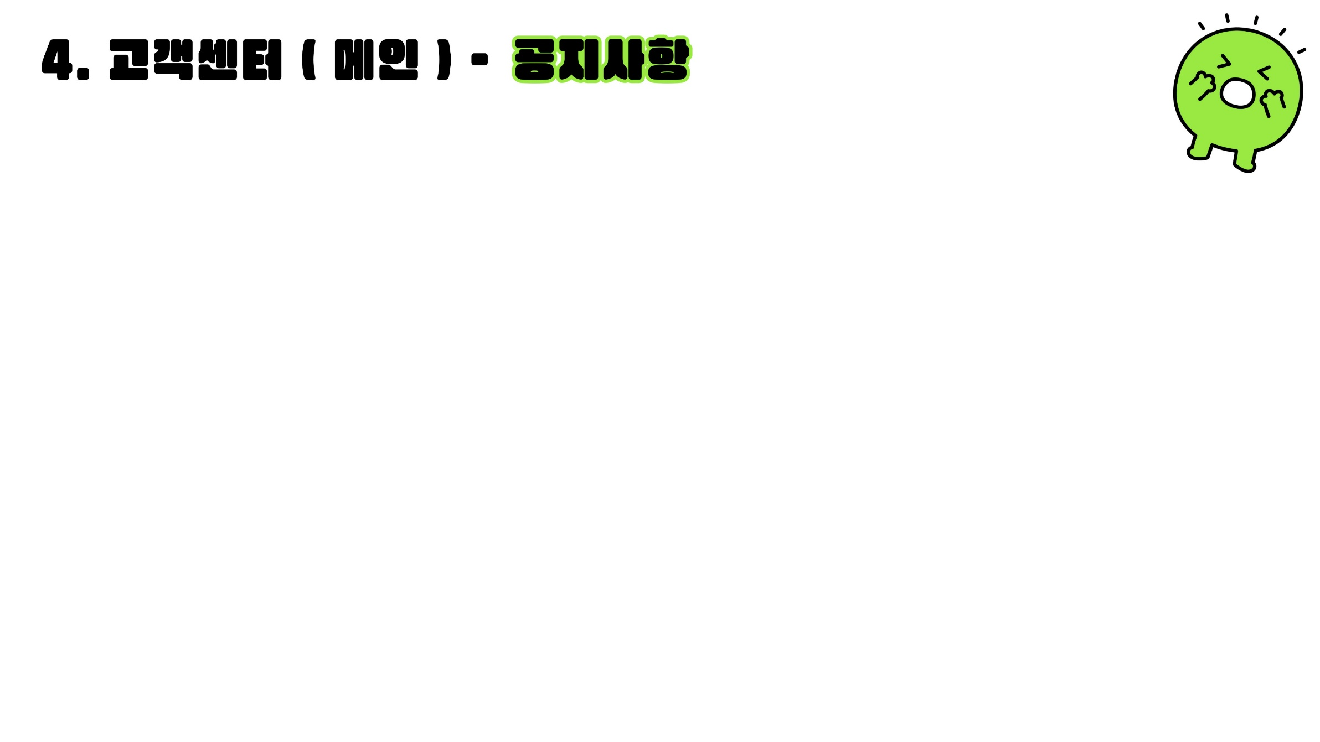
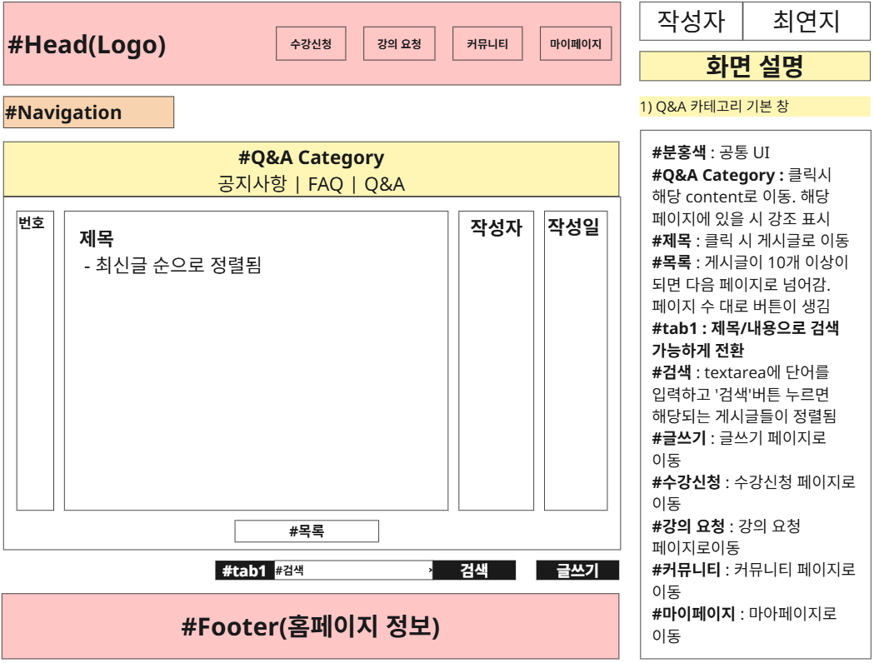

Slide 19

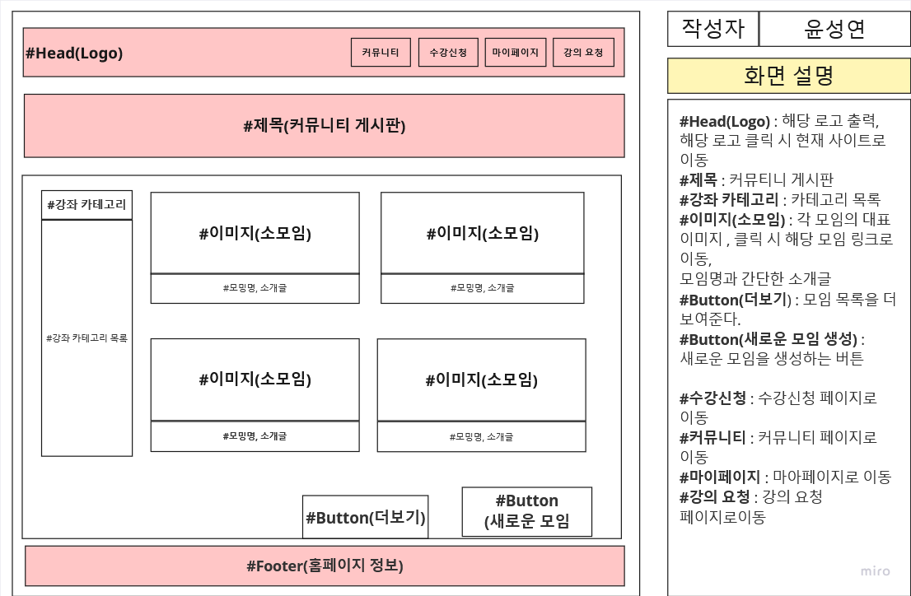
Notes:
커뮤니티 페이지 입니다. 저희는 봉사자, 수강자, 기관, 지역 상점들이 서로 상호작용 할수 있는 네트워크를 구축하는것이 목표중 하나라고 말씀 드렸던 것처럼 원하는 사람들끼리 만나서 공부할수 있는 그런 소모임을 만들수 있게 해보자 생각했습니다.

Slide 20


웹사이트 시연
0 3

Slide 21
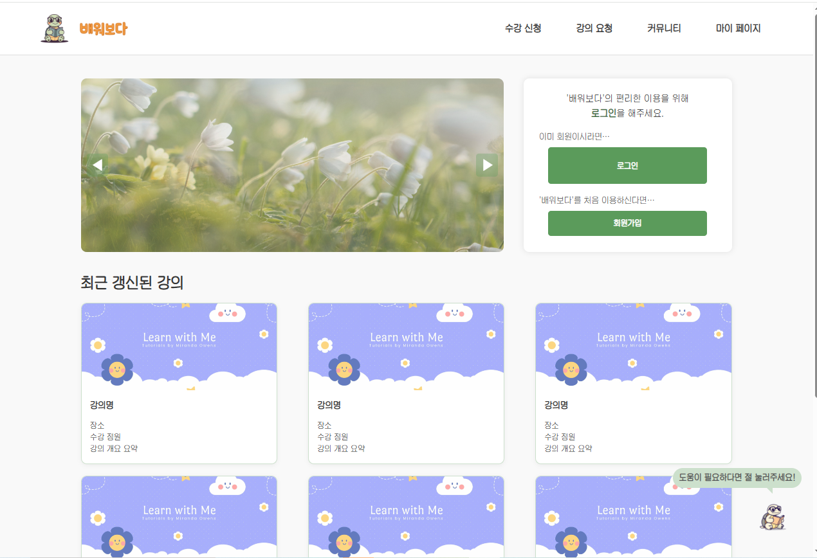

Slide 22
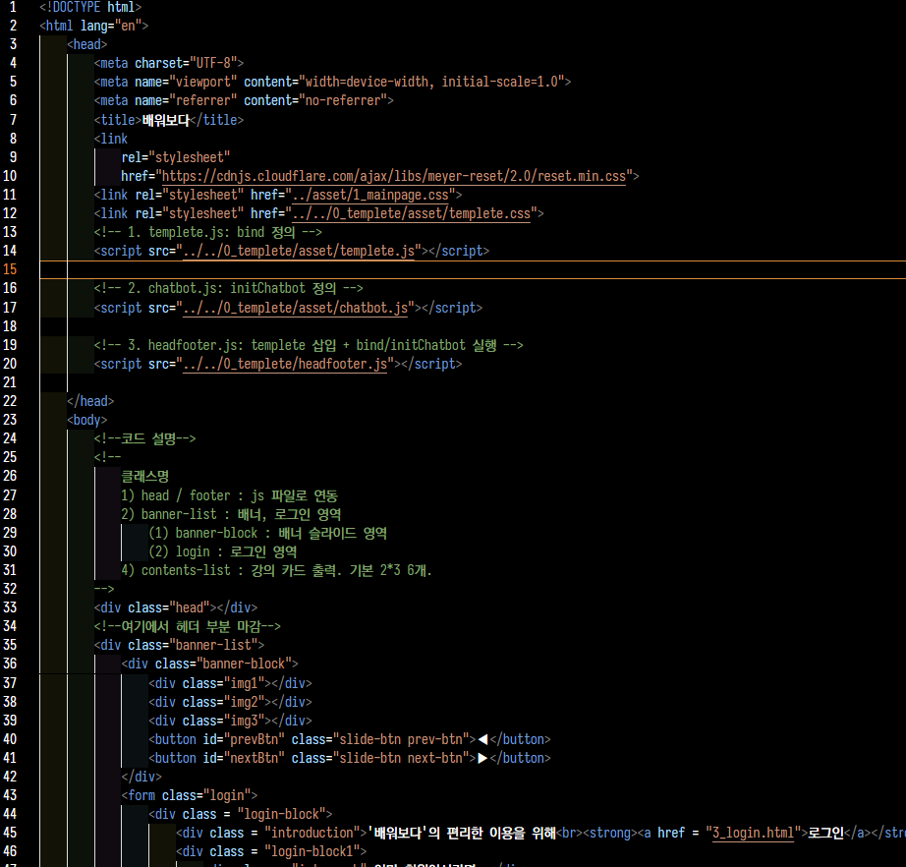
코드 예제

Slide 23
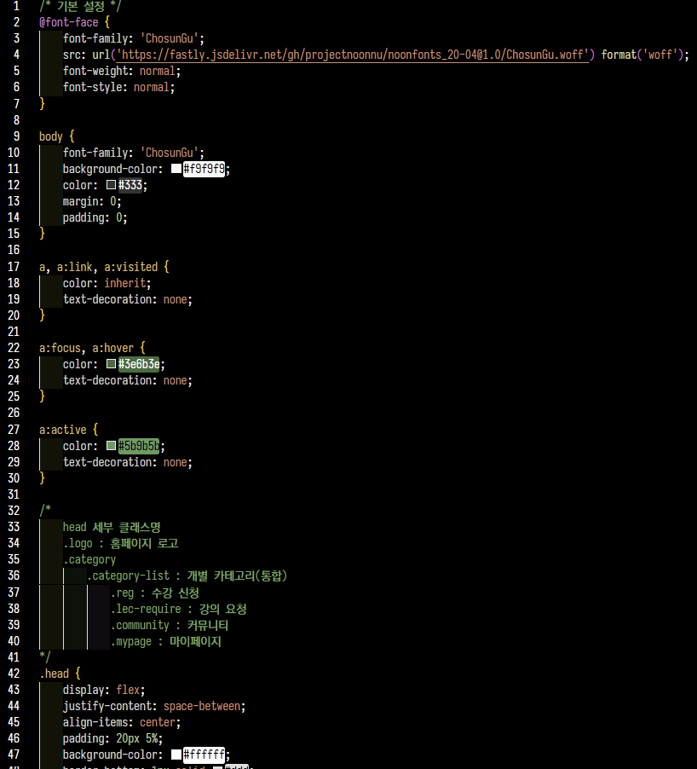
코드 예제

Slide 24
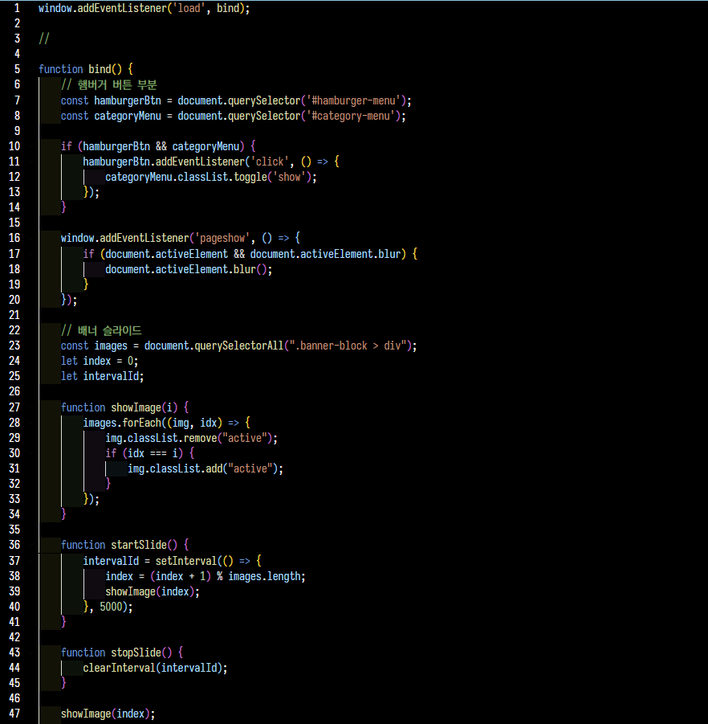
코드 예제

Slide 25
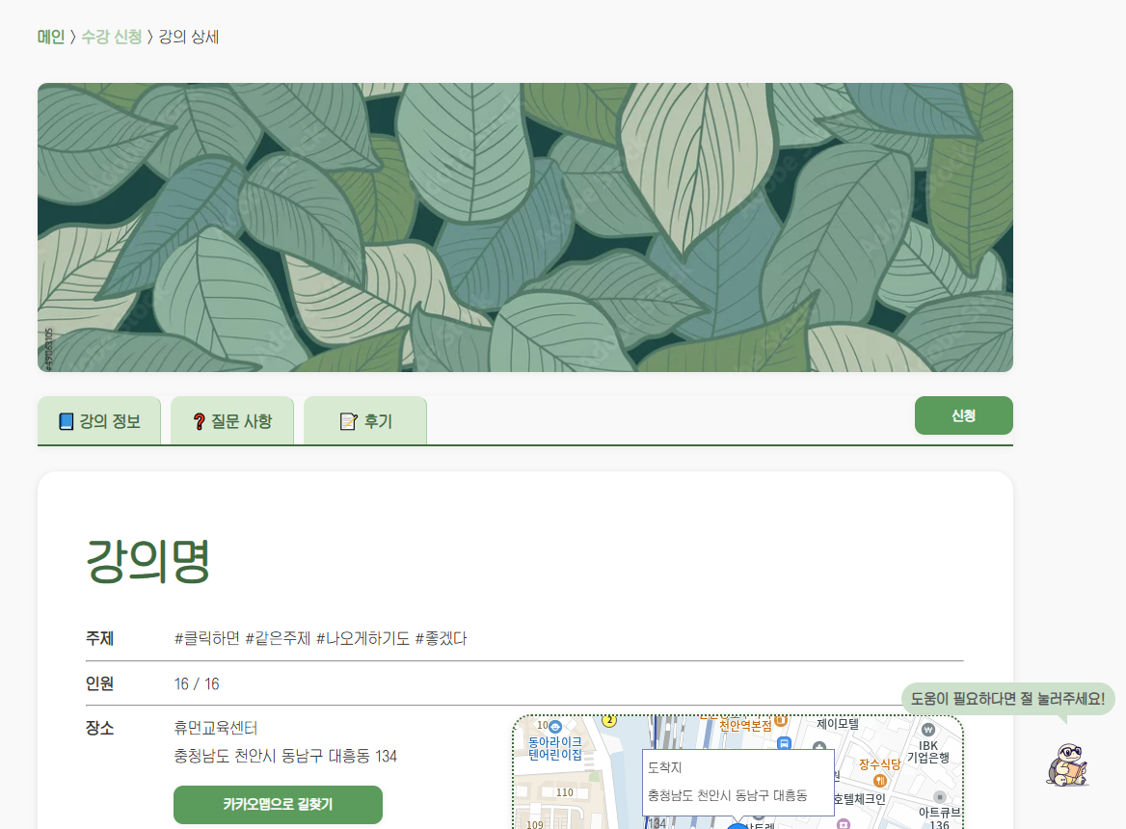

Slide 26
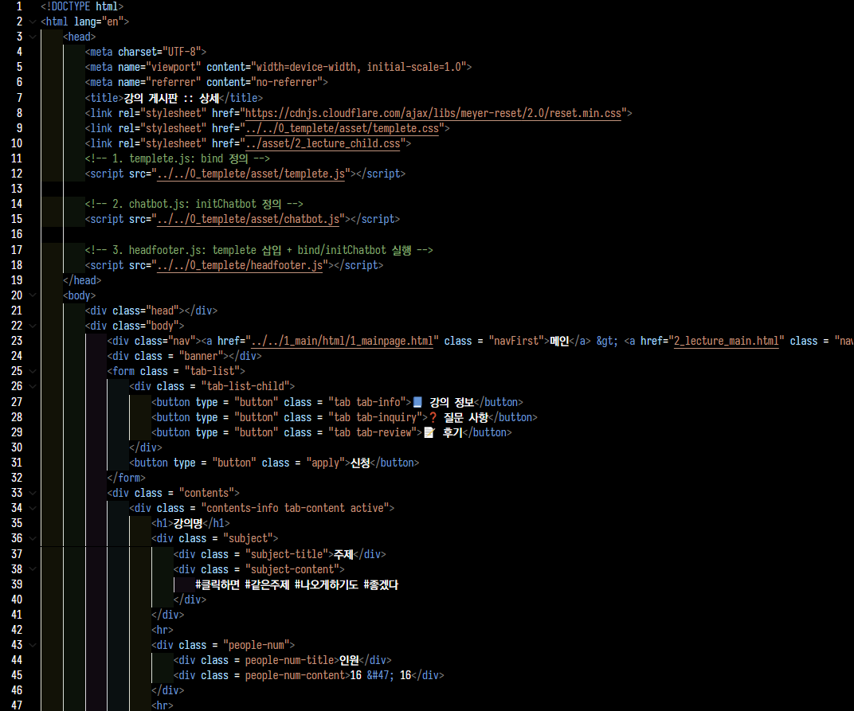
코드 예제

Slide 27
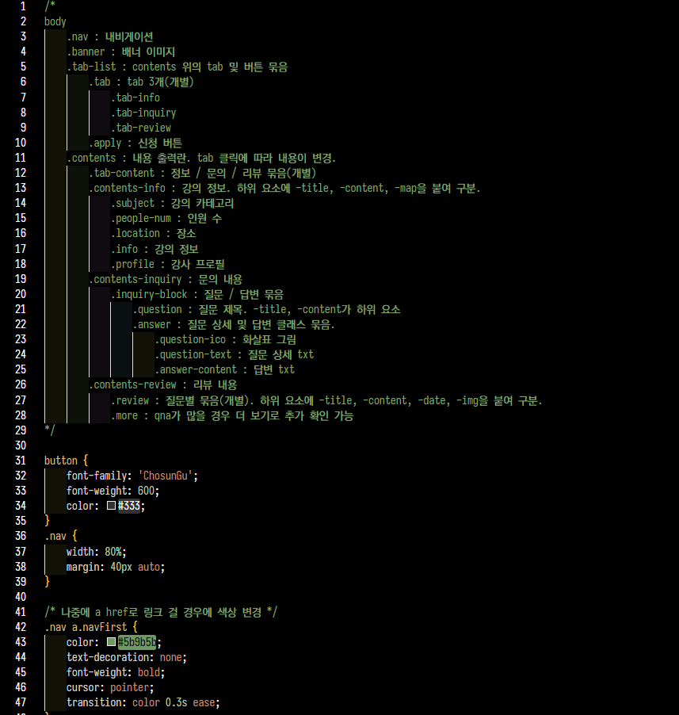
코드 예제

Slide 28
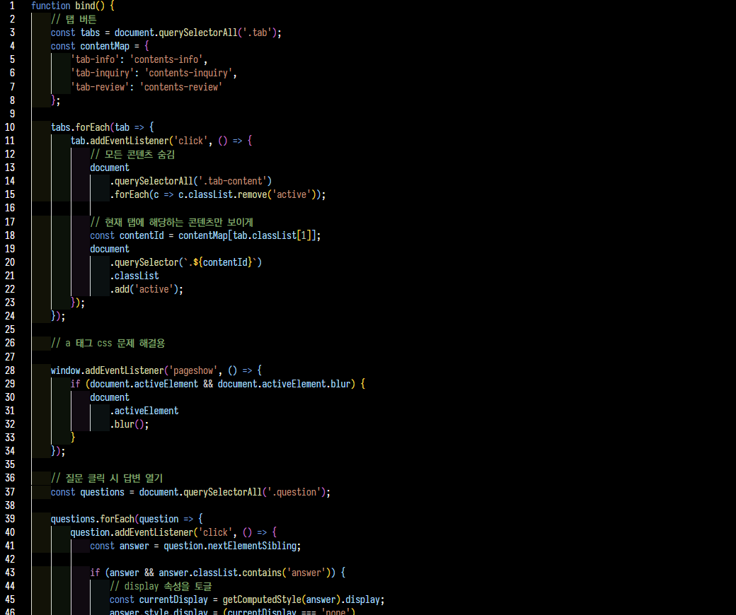
코드 예제

Slide 29

후기
0 4

Slide 30
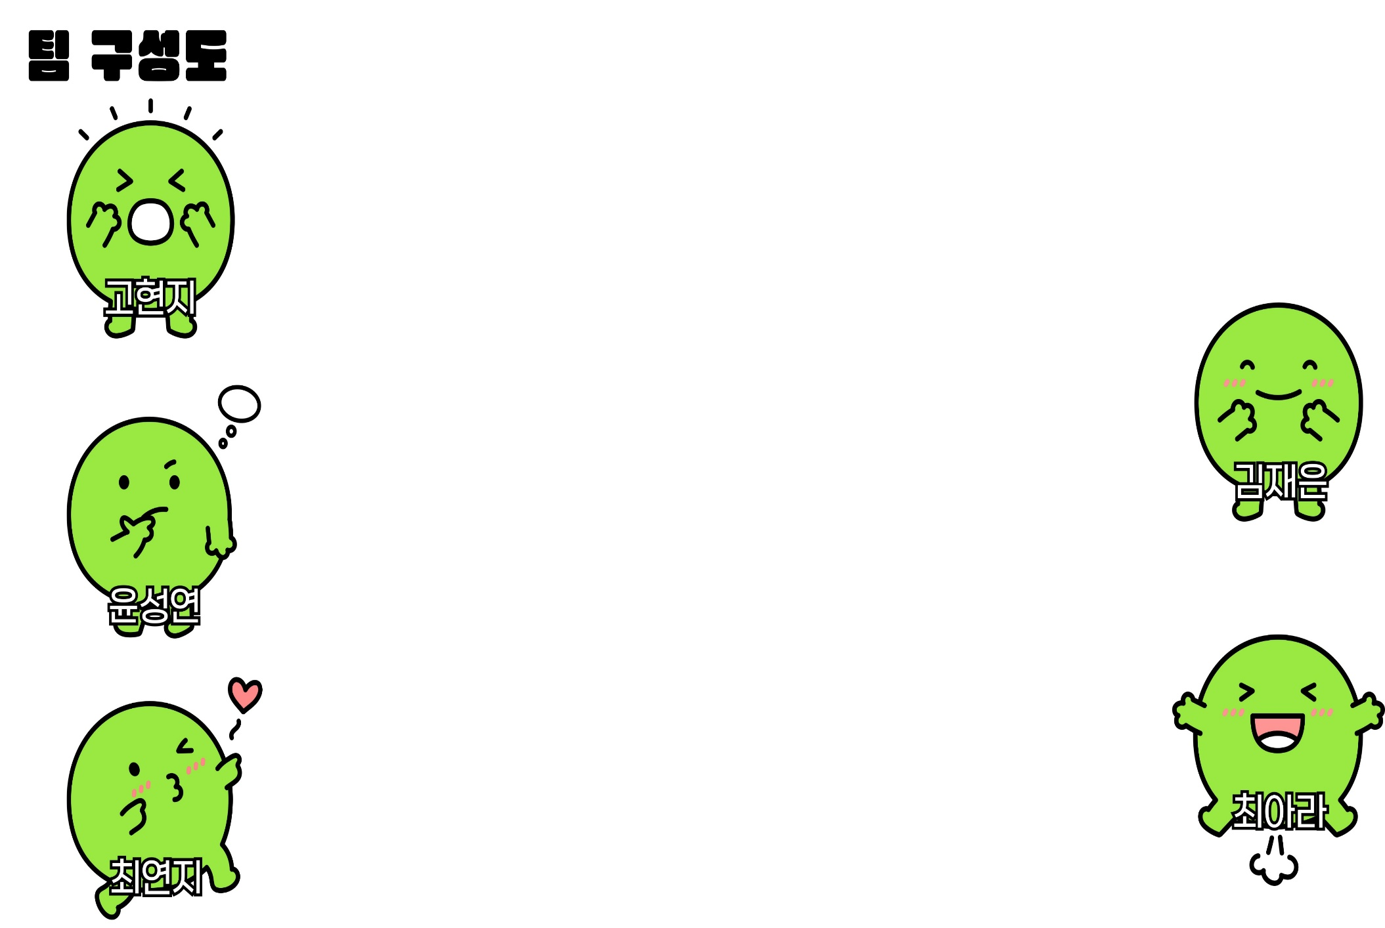




후기 - 전체 소감
조원들과 함께 협력하여 하나의 홈페이지를 완성하니 너무나도 뿌듯했습니다.
한 프로젝트만을 위해 코드를 작성하고 함께 기획을 꾸려나가며 성취감을 느꼈습니다.
졸업 후 거의 4년 만에 팀 프로젝트를 하거나 발표하는 것이 굉장히 떨리고 긴장되었지만, 매우 재미있었습니다.
페이지의 디자인부터 기능까지 직접 구현해보면서, 작은 기능 하나에도 많은 디테일과 고민이 필요하다는 것을 느꼈습니다.
예전에는 조별 과제를 싫어했었는데, 활동에 실제로 참여하고 실현해 냈다는 것에 성취감을 느꼈습니다.

Slide 31



후기 - 개인적 성취
커뮤니티 게시판을 만들면서 많은 난관을 겪었지만 이를 통해 많은 정보 습득을 이뤄냈습니다.
구현을 위해 학습 범위 외의 코드를 탐색하며 새로운 기능을 학습할 수 있었습니다.
협업 과정에서 필요한 부분 (꼼꼼한 코드 리뷰 등)을 체득할 수 있었습니다.
데이터 분석과는 또 다른 과정을 통해 진행하다 보니 새로운 배움이 있었던 것 같습니다. 기획 능력이 좋아진 거 같습니다.
생각처럼 마음대로 되지 않아 쉽지 않았지만, 처음보다 이번 프로젝트를 통해 개발에 대한 자신감도 조금씩 생겼습니다.
웹페이지 기획 + 설계 + 구현을 실제로 해보았다는 것에 성취감을 느낍니다.

Slide 32

후기 - 힘들었던 점
실제 게시판을 만들면서 기술적으로 많은 난관을 겪었습니다.
의외로 코드 작성보다 문서화 작업, 팀원과 함께 Git을 사용하며 발생하는 오류 반영에서 고민을 많이 했습니다.
유사 전공이라는 이유로 조원들의 기대감이 있었습니다. 하지만, 개발은 아예 결이 달라서 프로젝트 초반에는 그런 부분이 어느 정도 부담이 되었던 것 같습니다.
Git을 사용할 때 소스 트리에서의 충돌 처리가 어려웠고, 오류를 해결하는데 시간이 오래 걸렸고 더 공부를 해야겠다고 느꼈습니다.
이상과 달리 기술을 실현할 수 없다는 개인의 실력 부족에 아쉬움을 느낍니다. 자료 준비에 어려움을 겪었습니다.

Slide 33

후기 - 개선하고 싶은 점
제 실력이 좀 더 뛰어났으면 하는 아쉬움이 있습니다.
팀 프로젝트를 위한 코드 작성을 진행할 때 명확한 공통 기능 정리가 필요하다고 생각했습니다.
버그를 수정 하느라, 반응 속도를 고려 못한 것 같아 개선하고 싶습니다.
관리자 페이지 기준 시각화를 Tableau api를 활용하여 보다 전문화된 시각화를 해보고 싶습니다.
CSS를 변경할 때 어려웠기 때문에 다음에 또 할 때는
아이디와 클래스 명을 더 직관적이고 일관성 있게 구성하고 싶습니다.
기술 실현에 필요한 시간이 짧게 느껴졌습니다. 시간 관리 기술 향상이 필요하다고 체감했습니다.

Slide 34


